Slide 1
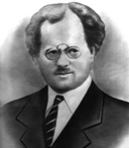
Осип Турянський
(1880-1933)
“ ПОЗА МЕЖАМИ БОЛЮ “

Slide 2
«Поет мусить пройти найглибше пекло буття й найвищі небесні вершини людського щастя. Тоді його слово буде хвилювати».
О.Турянський
( Псевдонім - Іван Думка )

Slide 3
“Через сльози і терпіння
Шлях веде до просвітління:
Хто боровся, скутий тьмою,
Тому сонце — мрія мрій”.
Осип Туринський

Slide 4
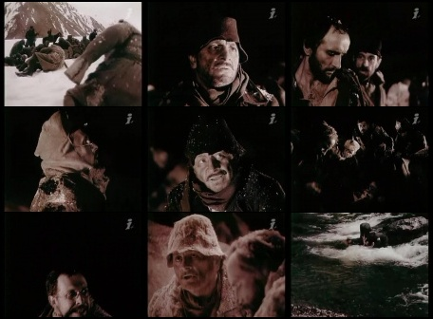
Стиль повісті Осипа Турянського «Поза межами болю» належить до напрямку класичного експресіонізму в розвитку української літератури початку XX ст., у якому мистецтво тісно пов’язане з реальністю, проте вираження знаходить через дослідження глибинних психологічних і душевних процесів, що відбуваються в людині. У творі Турянського зображено загострене суб’єктивне світобачення через призму переживань та емоцій автора в екстремальній ситуації.

Slide 5
Письменник засуджує потворні явища життя, жорстокість війн і кровопролить. Безумовно, світ далекий від досконалості, де «слабший мусить померти, аби сильніший вижив». Письменник воював від час першої світової війни, зазнай жахів полону, тому його твір, пропущений крізь власне серце, набуває великої значущості в скарбниці української прози.

Slide 6




Slide 7
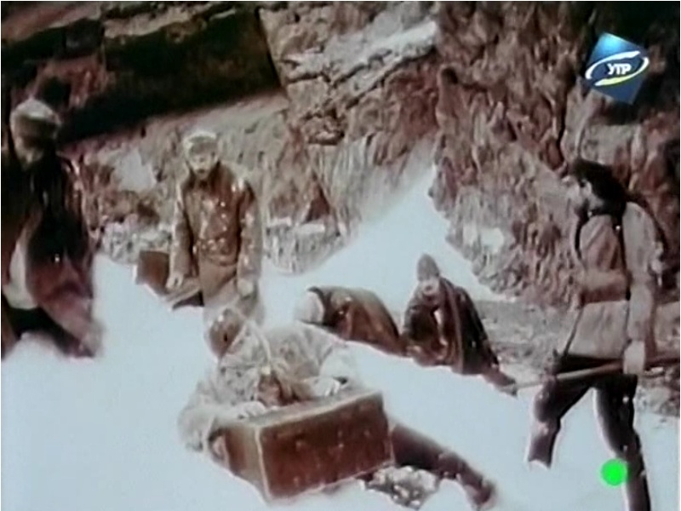
За визначенням О. Турянського, «Поза межами болю» — повість-поема. У центрі сюжету — поневіряння військовополонених, колишніх солдатів австрійської армії, сімох друзів у нещасті: Штранцінгера, Добровського, Ніколича, Саба, Бонні, Пшилуського та Оглядівського (саме від особи останнього ведеться розповідь). У передньому слові автор зазначає, що вони стали жертвою злочину: «Це був злочин, якого люди і природа допустилися на нас і який і нас приневолив стати злочинцями супроти духа людства». Утікши від охоронців, чоловіки опиняються наодинці з дикою природою, де лише сніг, холод, голод і жодної живої душі. Найбільша небезпека для втікачів — замерзнути в лютий зимовий мороз.

Slide 8
Письменник досить точно використовує оксюморон, щоб передати весь жах ситуації, в яку потрапили герої твору: «Ідуть живі трупи по трупі природи». Здається, що й природа відвертається від нещасних людей: «Чорні хмари закрили заздрісно сонце і блакить неба й повисли над ними, як велетенські чорні крила всесвітнього духа знищення». І далі ті ж хмари — «як казочні упирі». Чи не вперше в українській літературі письменник використовує природу не як тло чи опис, суголосний подіям, а як караючу ворожу силу. Лише в передсмертному маренні природа змінюється у свідомості людини: «Синє небо любо й приязно сміється…»

Slide 9
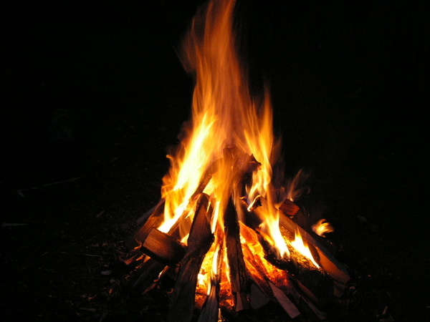
У кожного з сімох учасників до двобою зі смертю була власна життєва дорога, але безжальний вихор війни перетнув їхні долі, і тепер, коли «ніхто й нічо не відзивається на голос болю і туги їхнього серця», раптом ніби саме собою назріває страшне рішення: хтось із них мусить померти, а решта розпалить вогнище з його вбогої одежини й таким чином урятується. Добровський зауважує: «Прокляте те життя, в котрому слабкий мусить згинути, щоб дужчий міг жити».

Slide 10
Біля вогнища кожен герой розповіді постає як особистість в екстремальній умові: мовчазний сліпий Штраицінгер у відчаї і з бажання віддати останнє спалює у вогнищі свою скрипку («Оця скрипка — це його очі»); Сабо рве банкноти, що їх ^підступним чином здобув на війні, і розмірковує, що то значить мати гроші; Оглядівський (оповідач) марить дружиною і синочком; Добровський (колишній організатор світських балів) біля вогнища філософськи зауважує: «Ми вже не маємо гроші і також не потребуємо грошей. Тепер ми стали людьми».

Slide 11
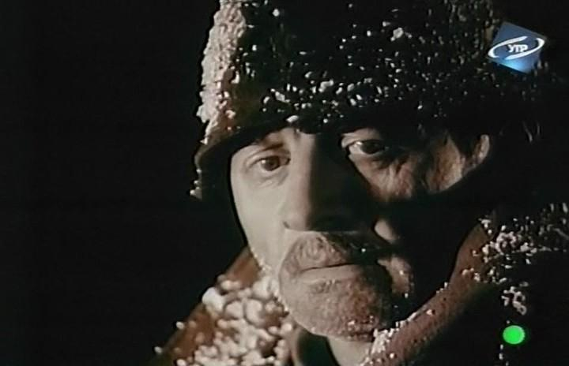
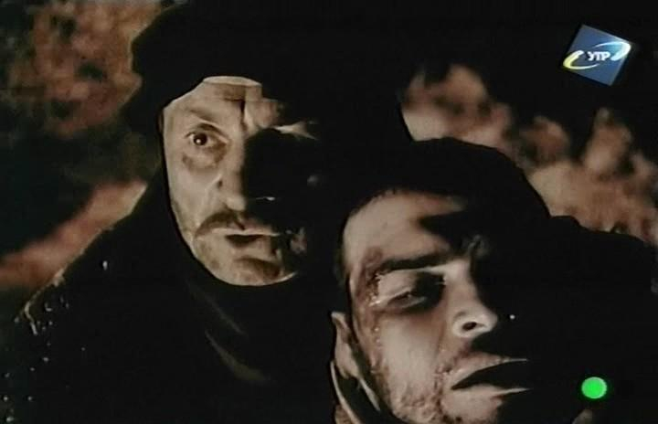
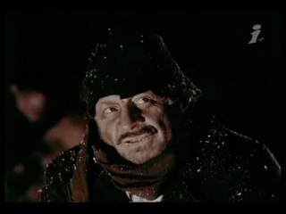
Кадри з фільму
За мотивами повісті «Поза межами болю» 1989 року знято однойменний художній фільм (режисер — Ярослав Лупій).

Slide 12
Оптимістично звучать слова Добровського наприкінці твору, звернені до оповідача, а насправді до кожної людини: «Коли у тьмі і в хаосі, в якому ми мучимося, тліє іскра якої-небудь ідеї, то твоя огненна любов до життя й до його вищих цінностей переможе смерть». Тож попри трагічність зображуваних подій (живим лишився лише Оглядівський) провідна ідея перемоги духа над матерією яскраво втілена через засоби експресіонізму.

Slide 13
Історичний матеріал Першої світової війни став для О. Турянського предметом художнього узагальнення. Письменник показав боротьбу в людині біологічних інстинктів і духовної волі до життя, підніс загальнолюдські цінності — дружбу, вірність, гуманізм, любов до рідних та батьківщини, що єднають людські серця, звільняють і просвітлюють душу.

